Slide 1
Navegación y búsqueda de disciplinas específicas
Herramientas para evaluar la investigación
Research4Life es una colaboración público-privada de cinco colecciones:

Slide 2
Contenido
Introducción
Perfil de investigación para individuos e instituciones
Acceso a las bases de datos Dimensions, the Lens y Scopus
Qué es Dimensions y para qué se utiliza
Búsqueda bibliográfica en Dimensions
Análisis de investigación por autor
Análisis de investigación por institución
Qué es The Lens y para qué se utiliza
Búsqueda bibliográfica en The Lens - trabajos académicos
Análisis de investigación por autor
Análisis de investigación por institución
Qué es Scopus y para qué se utiliza
Búsqueda bibliográfica en Scopus
Análisis de investigación por autor
Análisis de investigación por institución
Síntesis
Esta presentación tiene licencia de Creative Commons Atribución 4.0 Internacional (CC BY-SA 4.0)
v1.3 febrero de 2023

Slide 3
Objetivos de aprendizaje
Uso de las bases de datos Dimensions, The Lens y Scopus para la búsqueda y análisis de un tema específico de investigación.
Uso de las bases de datos Dimensions, The Lens y Scopus para analizar el impacto de la investigación de un investigador individual.
Analiz Uso de las bases de datos Dimensions, The Lens y Scopus para analizar el impacto de la investigación de una institución de investigación.

Slide 4
Introducción
Dimensions, The Lens y Scopus
Estas bases de datos se utilizan comúnmente en el análisis del impacto de la investigación y la evaluación de investigadores e instituciones de investigación.
La presentación: “Evaluación de la investigación y bibliometría” proporciona una descripción general de la evaluación de la investigación y es un requisito previo para esta lección.
El acceso a The Lens es gratuito para todos los usuarios de Research4Life.
El contenido básico de Dimensions está disponible gratuitamente a todos para uso personal no comercial, mientras que se requiere una suscripción para niveles avanzados de acceso.
Dimensions Plus está disponible a través de todas las instituciones miembro de Research4Life.
El acceso a Scopus requiere una suscripción, y se encuentra disponible para ciertos países e instituciones en Research4Life
Notes:
Las instituciones que no tienen acceso a Scopus a través de Research4Life o alguna otra membresía de pago, pueden omitir la sección sobre Scopus.
Si tiene alguna pregunta sobre el acceso a estas bases de datos, comuníquese con el bibliotecario de la institución o enviar un correo electrónico a Research4Life a r4l@research4life.org.

Slide 5
Perfil de investigación para
individuos e instituciones
Es importante para presentar el trabajo y el impacto de un investigador o institución.
Presenta los trabajos, logros y colaboraciones en un solo lugar, facilitando así la evaluación de la entidad evaluada.
El perfil de un buen investigador debe mostrar el resultado de la investigación de un individuo a lo largo de su carrera con un enfoque equilibrado, utilizando ambos métodos cualitativos, como narrativas, así como indicadores cuantitativos.
Del mismo modo, un buen perfil de organización debe mostrar el trabajo y el impacto de una institución con un enfoque equilibrado.
Además de las tres herramientas destacadas en esta presentación, un perfil de Google Académico destacado en "Evaluación de investigación y bibliometría" es útil para crear un perfil de investigación.

Slide 6
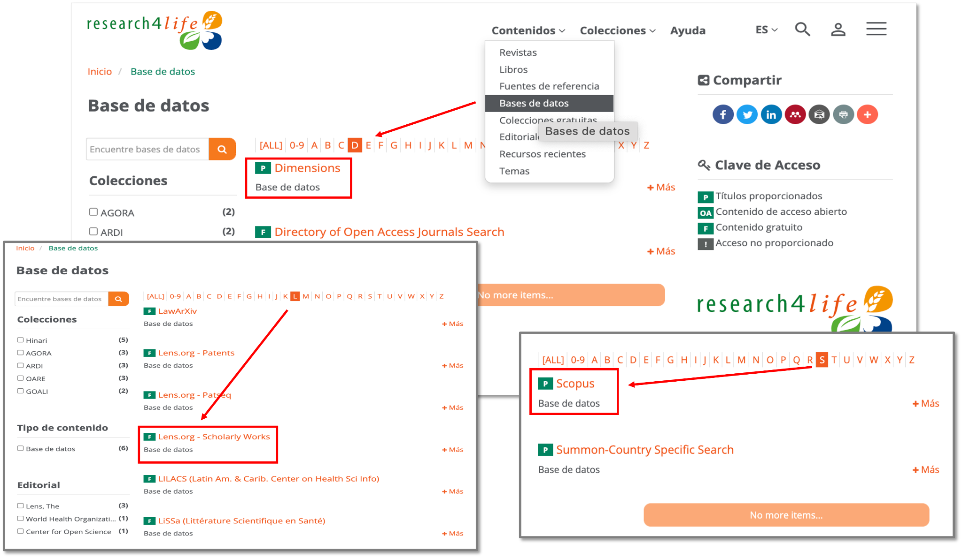
Acceso a Dimensions, the Lens y Scopus
desde el Portal de Contenidos de Research4Life
El acceso a Dimensions, The Lens y Scopus puede hacerse desde la lista de Bases de datos de la página inicial del portal de contenidos. Una vez que se muestra el índice alfabético, solo hay que seleccionar la primera letra con la que inicia la base de datos de su elección. Si es necesario, desplazarse hacia abajo hasta encontrar la base de datos de destino. Hacer clic para abrir.

Slide 7
Qué es Dimensions y para qué se utiliza
Dimensions, es una base de datos de Digital Science que va más allá de las citas y se define a sí misma como una plataforma dinámica de datos de investigación vinculada.
Permite a los usuarios explorar las conexiones entre publicaciones, subvenciones, ensayos clínicos, patentes y documentos de políticas para brindar un panorama más amplio del impacto.
Reúne cientos de millones de publicaciones, subvenciones, políticas, datos, patentes y métricas, lo que permite a los usuarios explorar más de 4 mil millones de conexiones entre ellos.
Presenta indicadores bibliométricos para evaluar el impacto de los investigadores y las instituciones de investigación.
Notes:
Desarrollado en colaboración con más de 100 organizaciones de investigación líderes en todo el mundo.
Como se mencionó en la lección anterior, el acceso a la versión básica de Dimensions es gratuito para uso personal no comercial, incluidas publicaciones y citas, mientras que los niveles avanzados de acceso requieren una suscripción.
Todas las organizaciones miembros de Research4Life tienen acceso a Dimensions Plus, que brinda a los usuarios una extensa base de datos interconectada con publicaciones, subvenciones, patentes, ensayos clínicos y documentos de políticas.
Para obtener acceso, iniciar sesión a través de Research4Life. Ir a la base de datos de la página de descubrimiento desde la página principal del portal unificado de contenidos de Research4Life y hacer clic en Dimensions.

Slide 8
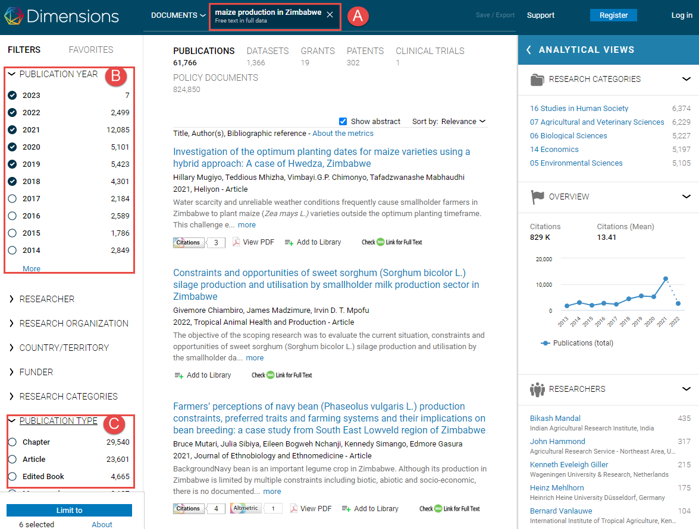
Búsqueda bibliográfica en Dimensions
Para iniciar una búsqueda por tema, ingresar una frase o palabra clave, p. ej. “maize production in Zimbabwe” [producción de maíz en Zimbabue] en el recuadro de búsqueda en A.
El resultado de la búsqueda puede estar limitado por los filtros que se muestran en B y C.
Aplicar el filtro al hacer clic en el botón de Limit to [Limitar] después de seleccionar la casilla correspondiente.
Solamente se puede aplicar un filtro cada vez
Notes:
También se puede usar un operador booleano en la cadena de búsqueda, p. ej. “Maize production AND Zimbabwe” [Producción de maíz en Zimbabue]. De esta forma predeterminada, la búsqueda se aplica a los datos completos en Dimensiones.
Este ejemplo muestra la limitación por año de publicación (en este caso seleccionando de 2015 a 2020) y C muestra la limitación por tipo de publicación: "Article" [artículo] que ha sido seleccionado para este caso.

Slide 9
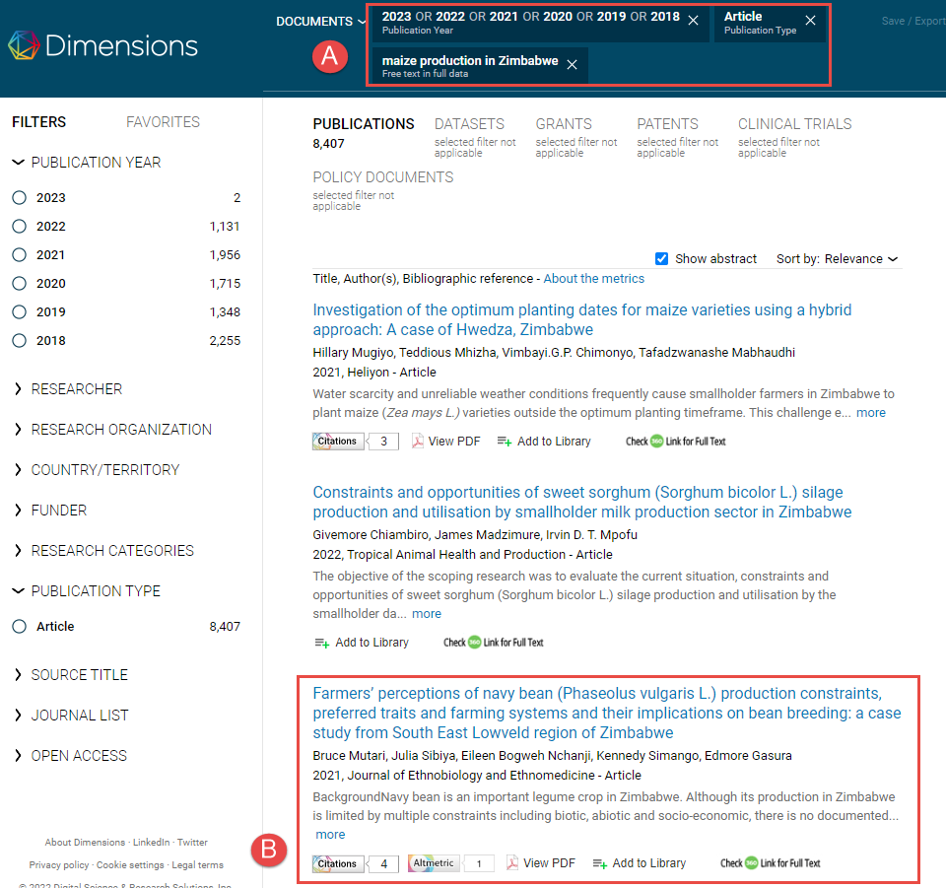
Resultado de búsqueda luego de aplicar filtros
Todos los términos de búsqueda y los filtros aplicados a una cadena de búsqueda se enumeran en el cuadro de búsqueda en A.
Los enlaces/iconos debajo del título de un resultado de búsqueda facilitan el acceso al texto completo y a los indicadores bibliométricos, como se muestra en B.

Slide 10
Enlaces/iconos debajo de un resultado
de búsqueda
Citations [referencias] muestra el número de citas, el tema y las proporciones relativas de citas que recibió un artículo
Altmetric [almétricas] muestra los datos de métricas ofrecidos por Altmetric.com
View PDF [ver pdf] enlaces al PDF a un artículo de acceso abierto en el sitio de la editorial
Add to Library [Agregar a la biblioteca] para guardar el resultado en la biblioteca en la nube de ReadCube Cloud Papers.
Check 360 Link consultar los enlaces 360 para obtener enlaces al texto completo en el Portal Unificado de Contenidos de Research4Life para acceder al texto completo de las editoriales asociadas de Research4Life.

Slide 11
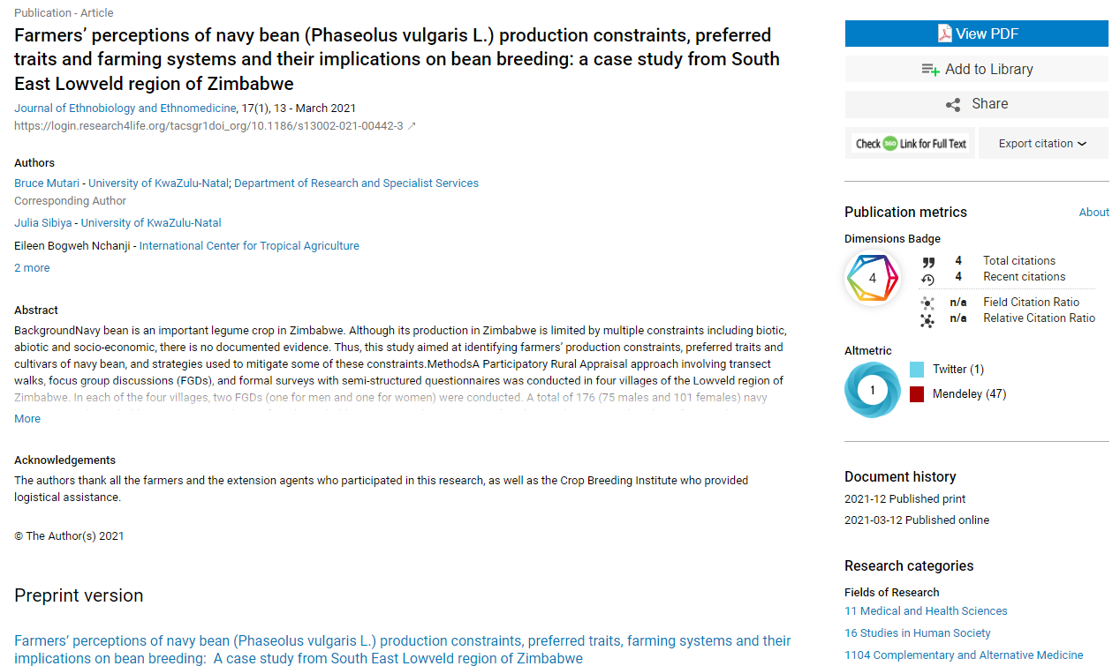
Vista completa del artículo: detalles de un artículo
Hacer clic en el título de un resultado para acceder a la vista completa del artículo, acceder al texto completo y exportar la cita.

Slide 12
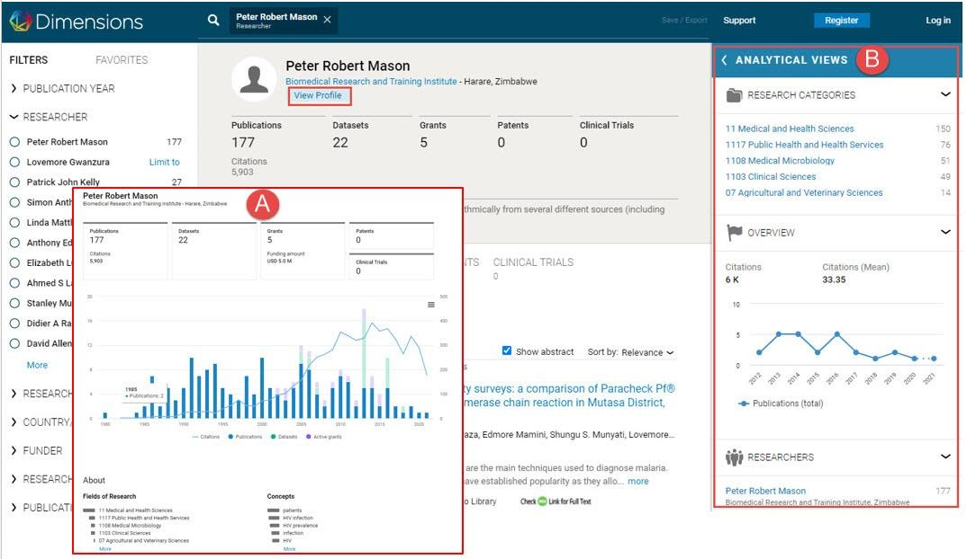
Análisis de investigación por autor
Escribir "Peter Robert Mason" en el filtro de investigador a la izquierda. Aplicar el Limit to [limitar] para acceder al perfil del Dr. Mason.
Hacer clic en View Profile [ver perfil] (A) debajo del nombre del Dr. Mason para obtener un perfil de resumen imprimible.
En Analytical Views [vistas analíticas] (B) del lado derecho, se muestran indicadores relevantes.

Slide 13
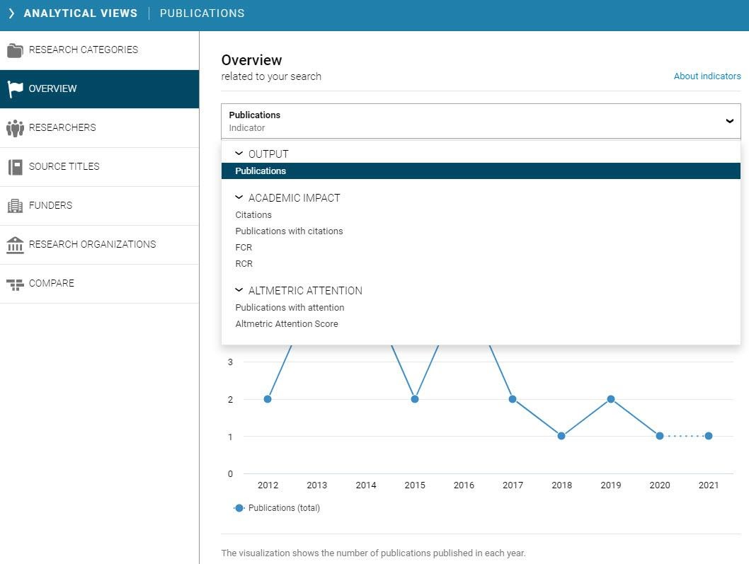
Vistas analíticas: descripción general del resultado de la publicación

Slide 14
Vistas analíticas: publicaciones y citas de investigadores
Hacer clic en el menú de Researchers [investigadores] ubicado en la columna de la izquierda para visualizar las publicaciones del investigador y sus citas.

Slide 15
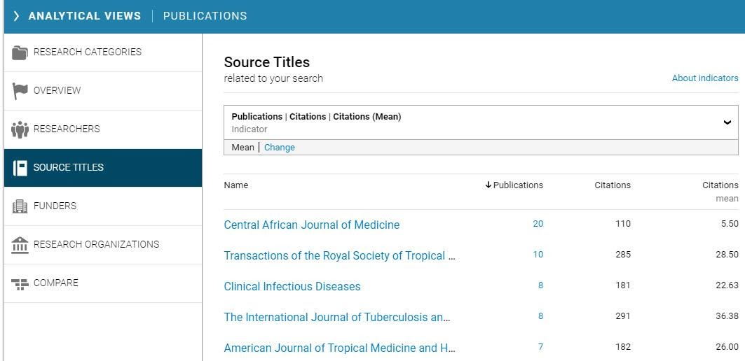
Vistas analíticas: títulos de las fuentes
En la misma columna se encuentra Source Titles [títulos de las fuentes] que muestra las publicaciones del Dr. Mason y sus citas clasificadas por fuente.

Slide 16
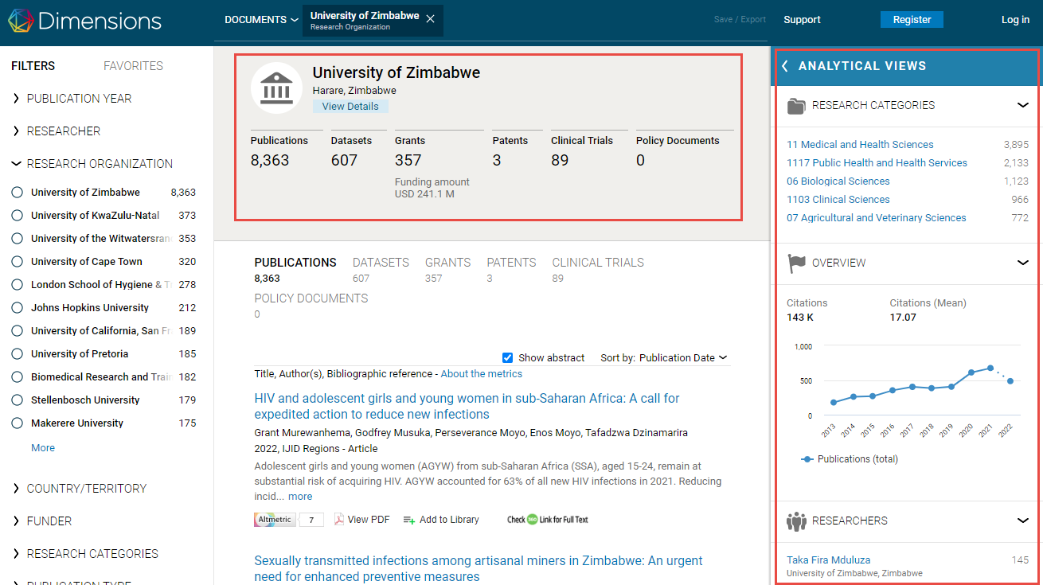
Análisis de investigación por institución
Dimensions también ofrece el análisis a nivel institucional para revisar el impacto de la investigación de una institución.
Ir a Research Organization [Institución de investigación] como filtro ubicado en el menú de la barra lateral izquierda
Buscar p. ej. “University of Zimbabwe”, seleccionar y limitar en Limit to.
Se muestra el perfil de la universidad.
El perfil institucional muestra el número de publicaciones, subvenciones y patentes concedidas y ensayos clínicos atribuidos a la universidad.

Slide 17
Análisis de investigación por institución
(continuación)
En Analytical Views [vistas analíticas] de la barra lateral derecha se muestran una serie de vistas con métricas sobre la universidad, utilizando las publicaciones de los investigadores afiliados para representar a la institución.

Slide 18
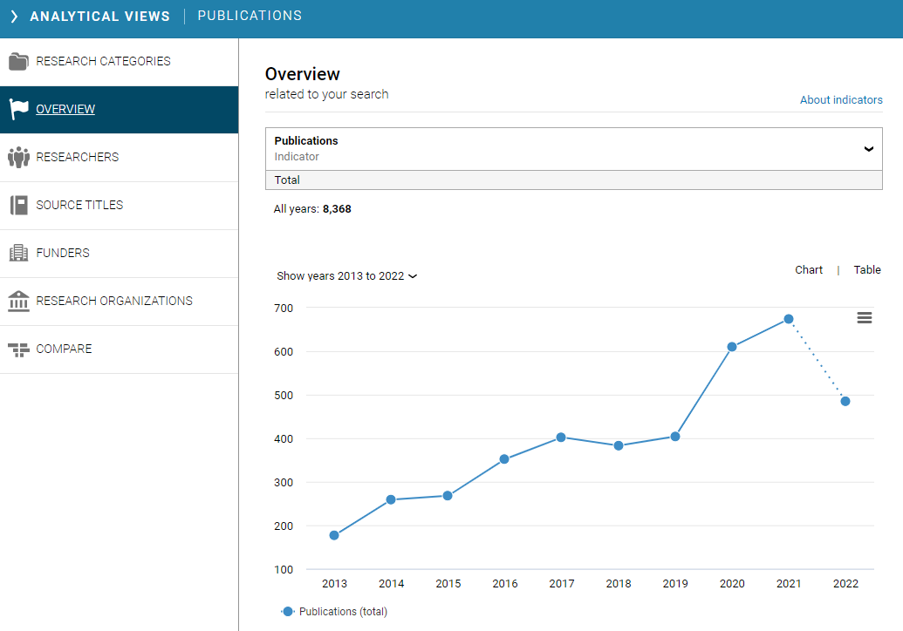
Vistas analíticas: descripción general
Hacer clic en la opción del menú izquierdo Overview [resumen] para visualizar una representación gráfica de los resultados e indicadores de la universidad.

Slide 19
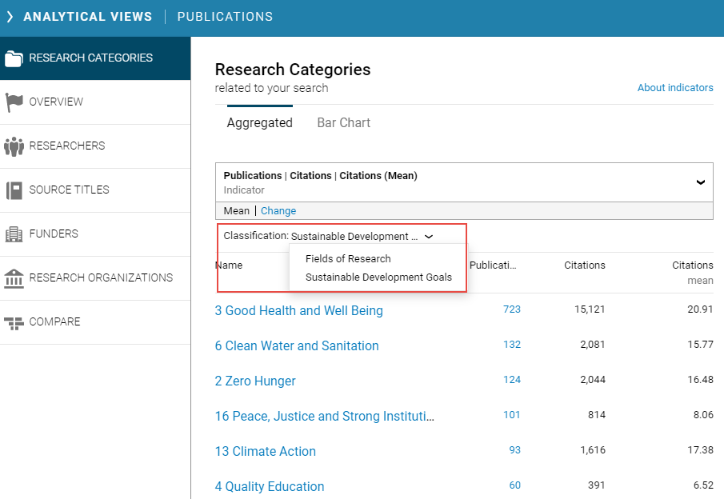
Vistas analíticas: categorías de investigación
Seleccionar la opción del menú izquierdo Research Categories [categorías de investigación], después seleccionar del menú desplegable Fields of Research [campos de investigación] para visualizar la distribución de actividades de investigación realizadas por la universidad.

Slide 20
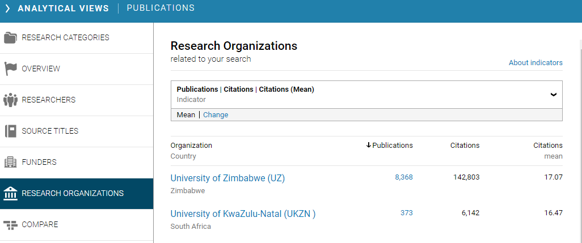
Vistas analíticas: instituciones de investigación
Seleccionar la opción del menú izquierdo Research Organizations [instituciones de investigación] para visualizar publicaciones y citas relacionadas con la universidad.

Slide 21
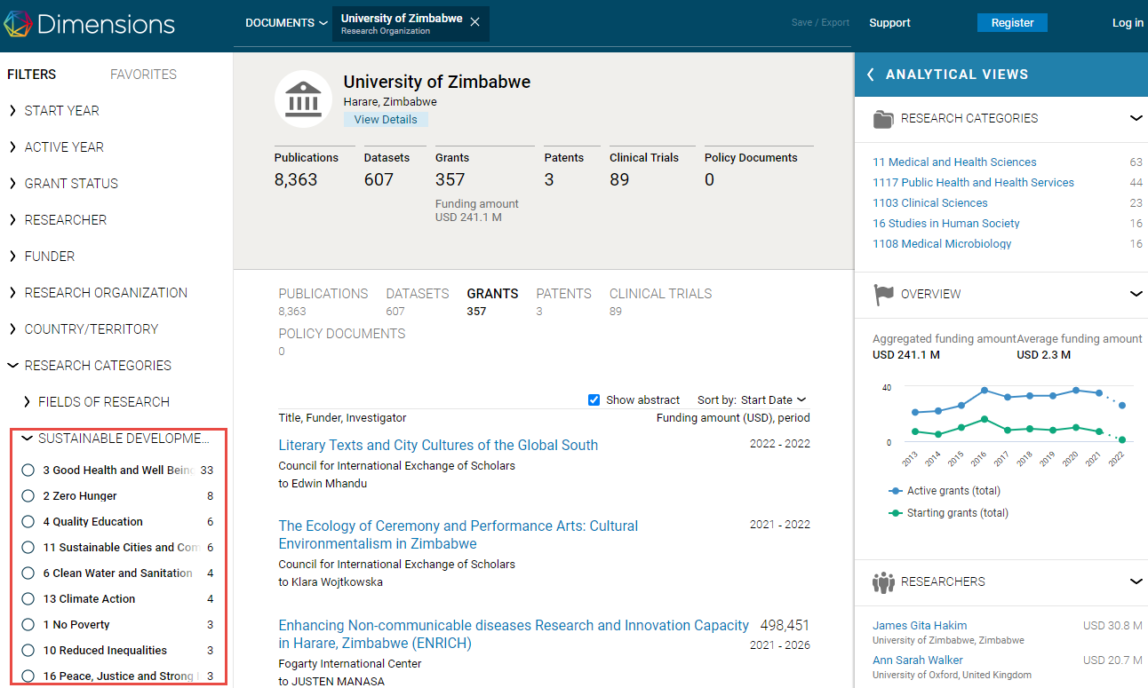
Vistas analíticas: subvenciones
Dimensions ofrece acceso a información de financiación relacionada con la investigación que se realiza en universidades e instituciones de investigación.
Seleccionar la pestaña de Grants [subvenciones] ubicada debajo del perfil institucional para visualizar la descripción general de las actividades de investigación y las fuentes de financiación.
El resultado se puede filtrar por los Objetivos de Desarrollo Sostenible asociados a la ONU.

Slide 22
Qué es The Lens y para qué se utiliza
The Lens es una plataforma de conocimiento libre y abierta.
Contiene más de 249 millones de registros de metadatos sobre literatura académica proveniente de Microsoft Academic, CrossRef, PubMed, CORE y OpenAlex, con más de 142 millones de registros de patentes y 106 jurisdicciones.
Proporciona un conjunto completo de herramientas analíticas para facilitar las evaluaciones de investigación, tanto para investigadores como para sus instituciones.
Disponible gratuitamente para todos los usuarios.
Al acceder a través del portal de contenidos de Research4Life, los usuarios de Research4Life estarán vinculados al texto completo proporcionado por las editoriales participantes de Research4Life.
Hacer clic en Bases de datos en la opción del menú desplegable Contenidos, selección la letra L del listado de las bases de datos que aparece en la parte superior, luego desplazar hacia abajo para acceder a las bases de datos The Lens.org – Scholarly Works.
Notes:
Como se mencionó en la diapositiva anterior, para acceder a The Lens a través de la lista de bases de datos de la página principal de contenidos, desde cualquier programa de Research4Life.

Slide 23
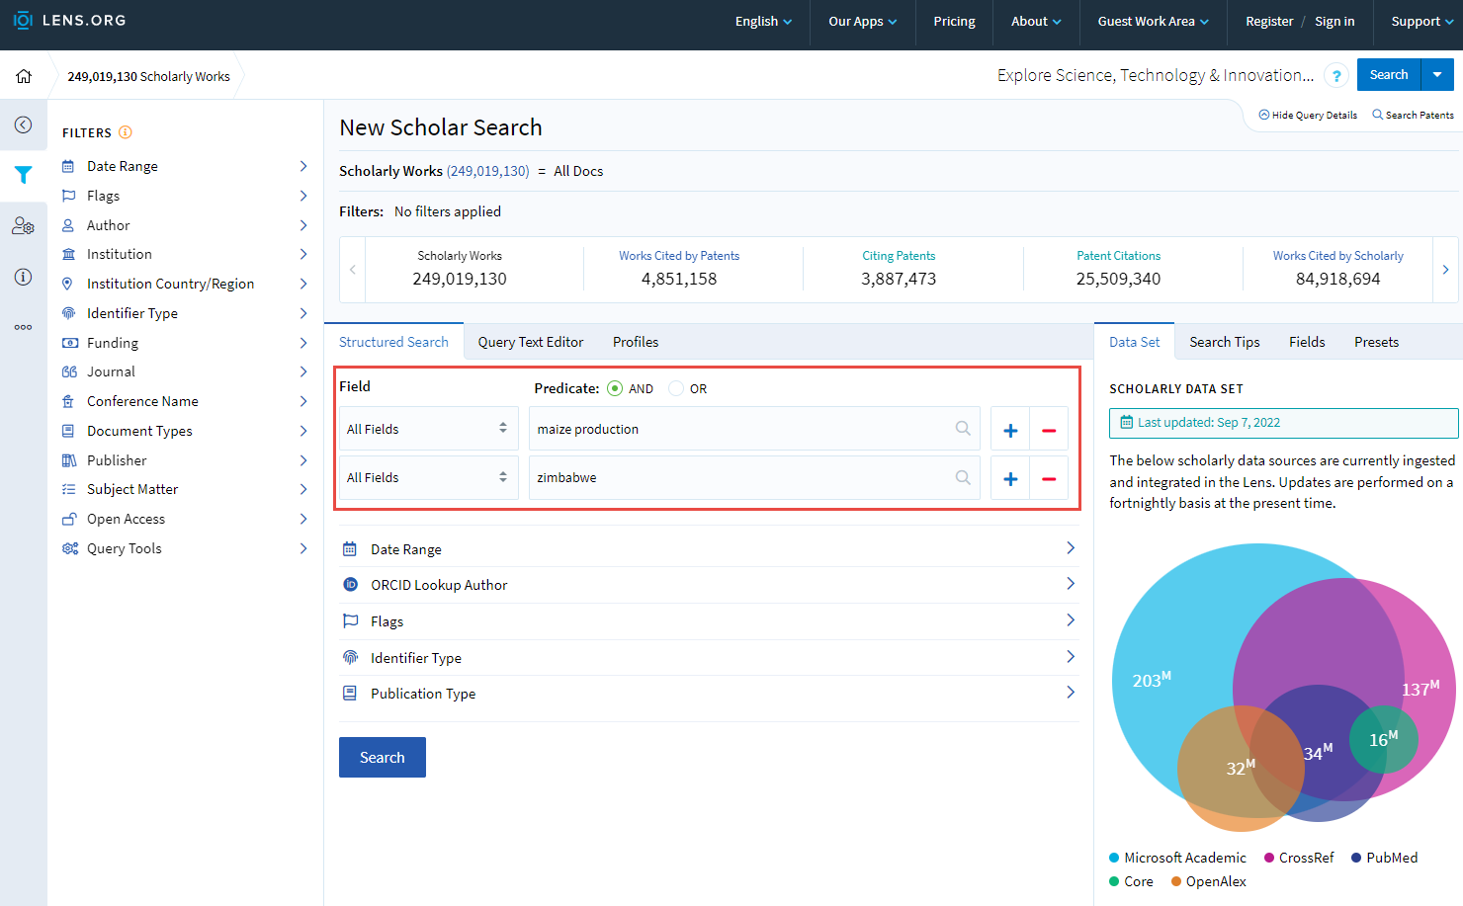
Búsqueda de literatura en
The Lens - Scholarly Works
Ejemplo: búsqueda del tema: “maize production in Zimbabwe” [producción de maíz en Zimbabue]
Usar la interfaz de búsqueda estructurada, ingresar un concepto en el recuadro de búsqueda.
Notes:
Como se mencionó en la diapositiva anterior, se puede acceder a The Lens a través de la lista de bases de datos de la página principal de contenidos, desde cualquier programa de Research4Life.

Slide 24
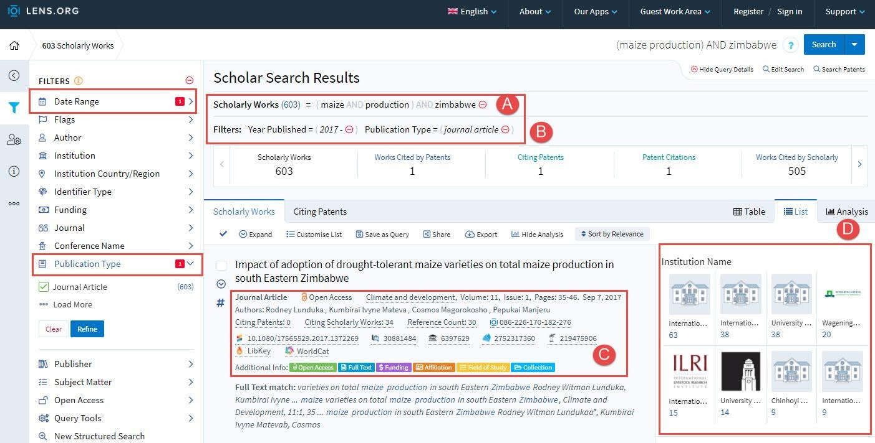
Resultado de búsqueda
Los términos de búsqueda se muestran en la parte superior (A).
Seleccionar filtros en la columna de la izquierda para delimitar:.
Rango de fechas: 2017 en adelante.
Tipo de publicación: artículos de revista (B).
Bajo el título de un resultado (C).
Citas e indicadores bibliométricos del artículo
ID del artículo, estado de acceso abierto, disponibilidad de texto completo, apoyo financiero, etc.
El análisis del artículo se muestra en el panel derecho (D).

Slide 25
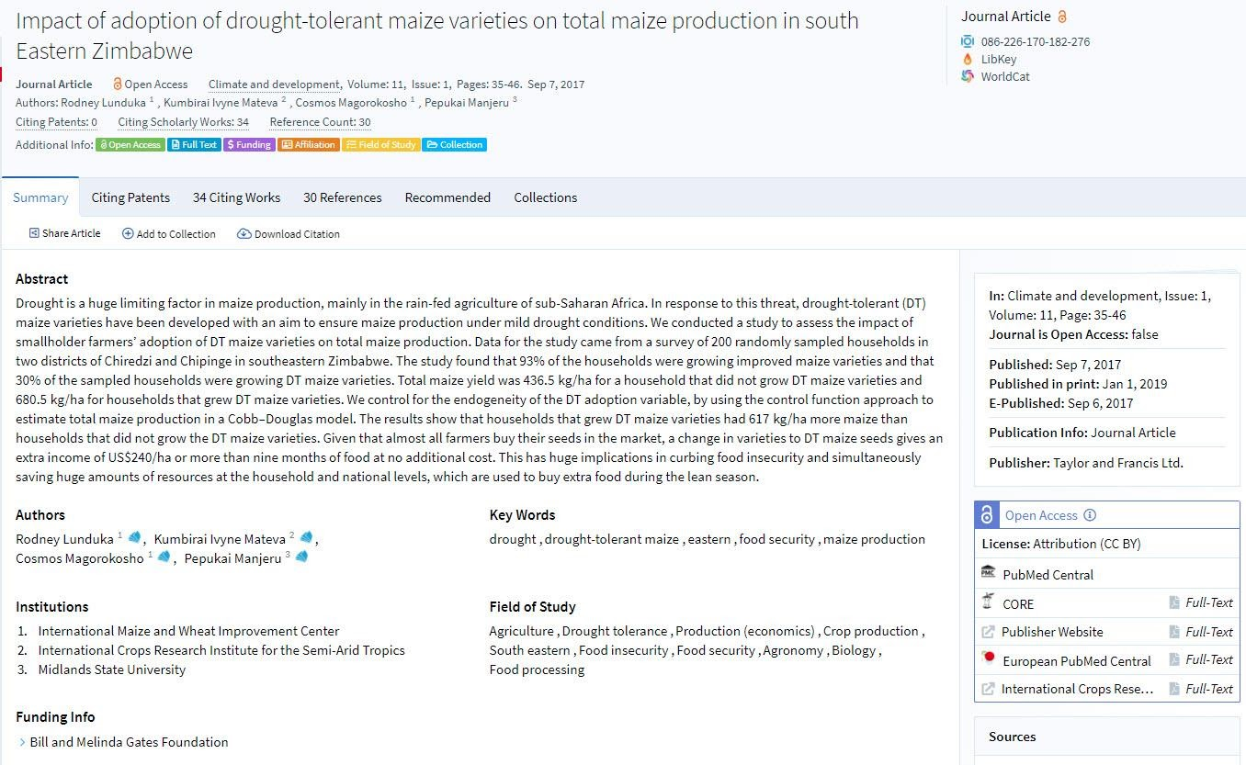
Resultado de la búsqueda:
resumen del artículo
Hacer clic en el título de un resultado de búsqueda para acceder al resumen y ver los detalles.
Hacer clic en "Full-text” [texto completo] o en el DOI de “Sources” [fuentes] para acceder al texto completo.

Slide 26
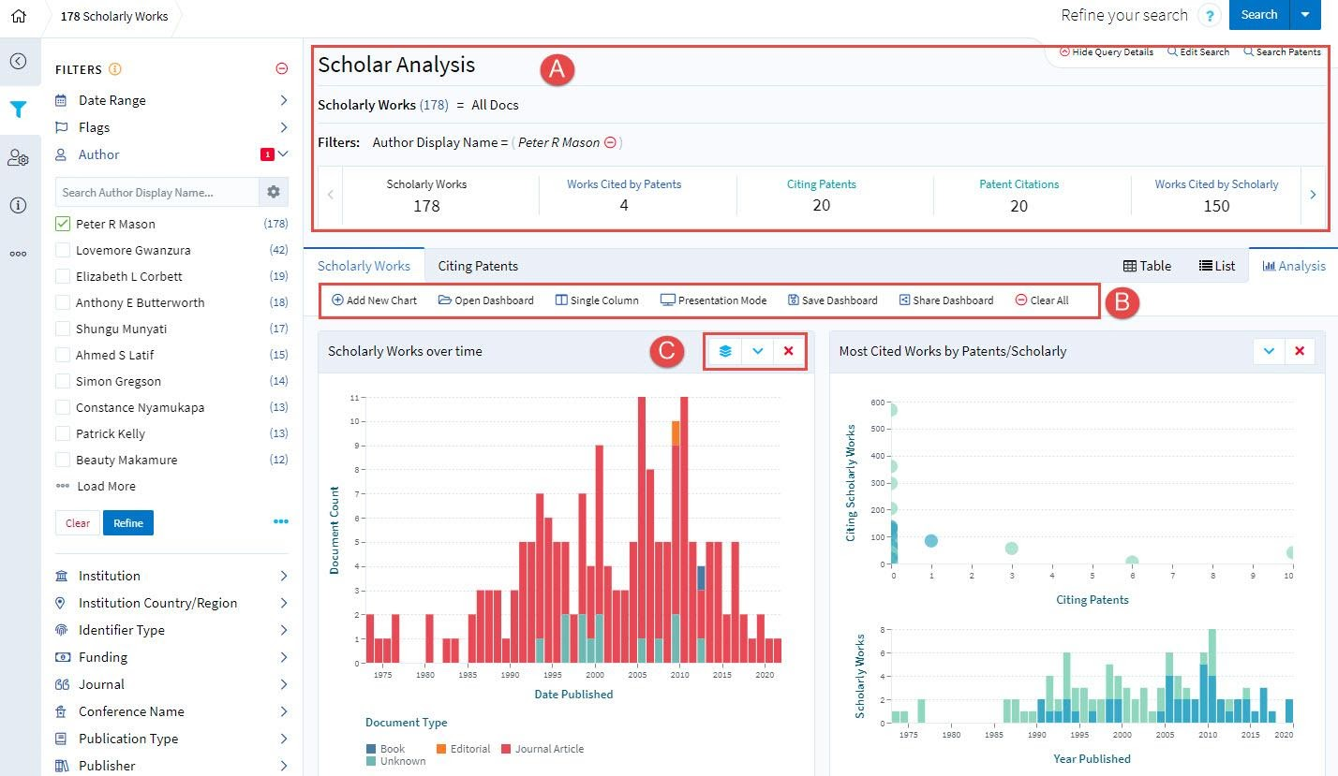
Análisis de investigación por autor
En el filtro del autor de la barra lateral izquierda, ingresar "Peter R Mason" en el recuadro de búsqueda que aparece debajo de este filtro bajo la siguiente leyenda Author Display Name [nombre del autor], para visualizar la lista de artículos y la bibliometría correspondiente (A) del Dr. Mason.
En la sección del resultado (B) se muestra una Analysis view [vista de análisis] se muestran gráficos numéricos para crear un perfil de investigador.
Se puede configurar un gráfico seleccionanso el icono de flecha que se ubica junto al gráfico de título (C). Seleccione Add New Chart [agregar nuevo gráfico] para personalizar el análisis.
Notes:
Como se mencionó en la diapositiva anterior, para acceder a The Lens seleccionar de la lista de bases de datos de la página principal de contenidos, desde cualquier programa de Research4Life.

Slide 27
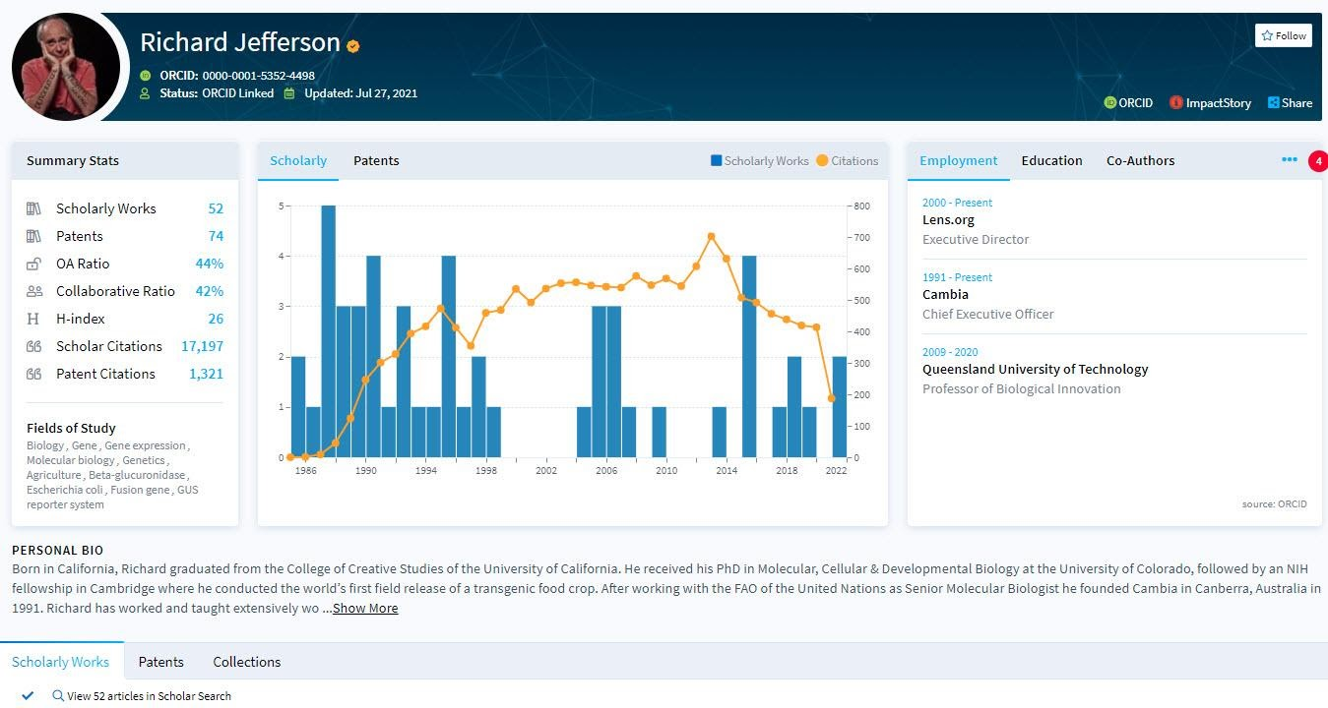
Perfiles en The Lens
Perfiles compuestos basados ​​en ORCID y otros conjuntos de datos.
Los investigadores que cuentan con un ORCID pueden utilizar este servicio para crear perfiles de investigación.
El perfil en The Lens del director ejecutivo de esta organización, Richard Jefferson, se muestra aquí como ejemplo.
Notes:
Como se mencionó en la diapositiva anterior, para acceder a The Lens seleccionar de la lista de bases de datos de la página principal de contenidos, desde cualquier programa de Research4Life.

Slide 28
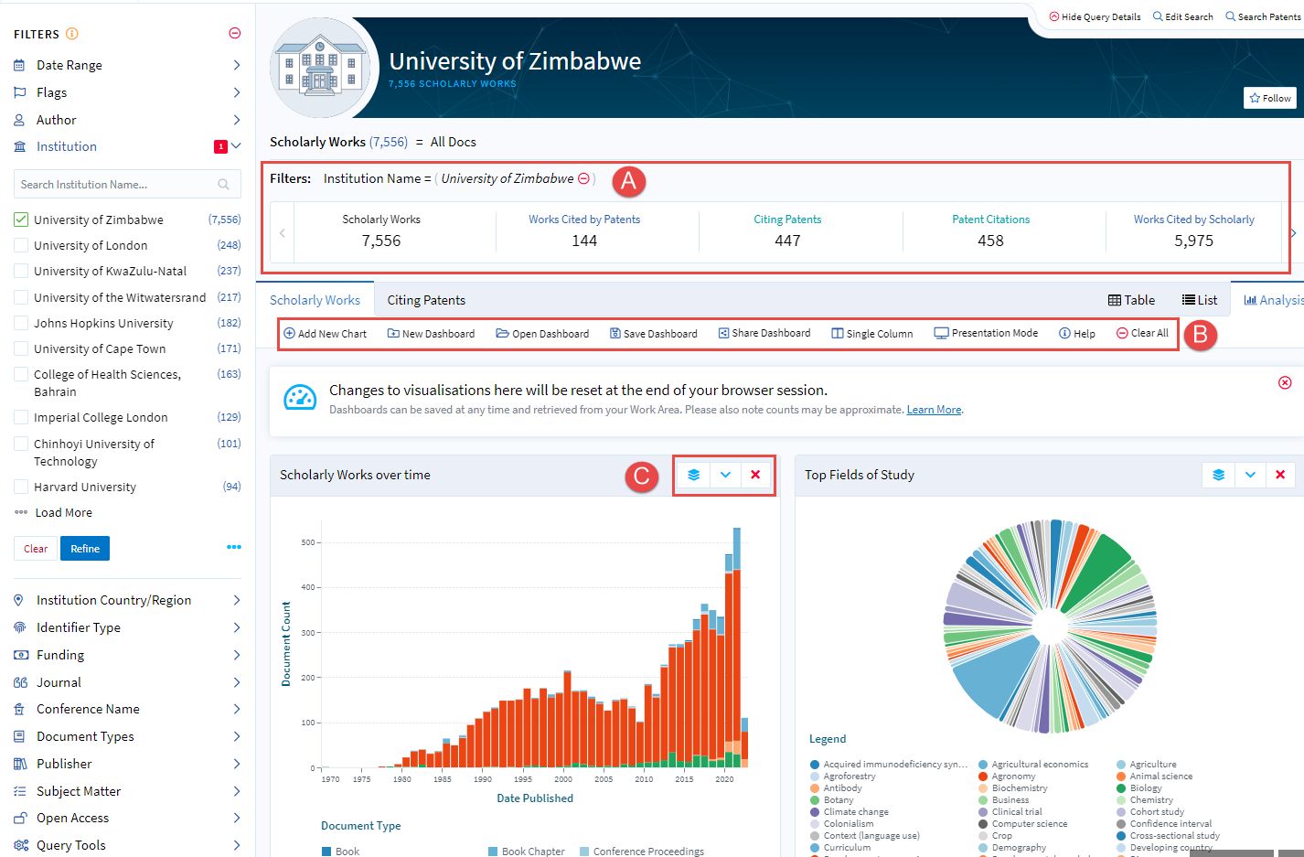
Análisis de investigación por institución
Crear un perfil de organización utilizando las publicaciones de los autores afiliados a dicha institución.
Bajo el nombre institucional en el menú lateral de filtros en la columna izquierda, ingresar "University of Zimbabwe" en el recuadro donde dice Search Institution Name [nombre de la institución] para efectuar la búsqueda, ver lista de artículos y la bibliometría correspondiente (A).
En Analysis view [vista de análisis] del resultado (B) se muestran gráficos numéricos para construir un perfil de investigación para esta universidad.
Se puede configurar un gráfico seleccionando el icono de flecha que se ubica junto a su gráfico de título (C). Para agregar un nuevo gráfico seleccionar Add New Chart [agregar nueva gráfica] para personalizar el análisis.

Slide 29
Qué es Scopus y para qué sirve
Scopus es una base de datos de resúmenes y referencias bibliográficas revisada por pares, por ejemplo, revistas científicas, libros y actas de congresos.
Es proporcionada por Elsevier y está disponible en línea por subscripción.
Scopus tiene cerca de 87 millones de artículos en más de 43,600 títulos de publicaciones seriadas, así como, más de 261,000 títulos de libros y más de 7,000 editoriales.
Cubre campos científicos, técnicos, médicos y de ciencias sociales, así como, artes y civilizaciones.
Esta base de datos permite a los usuarios realizar análisis de tendencias históricas y bibliométricas.
Notes:
Como se mencionó en la diapositiva anterior, para acceder a Scopus seleccionar la lista de bases de datos de la página principal de contenidos desde cualquier programa de Research4Life.

Slide 30
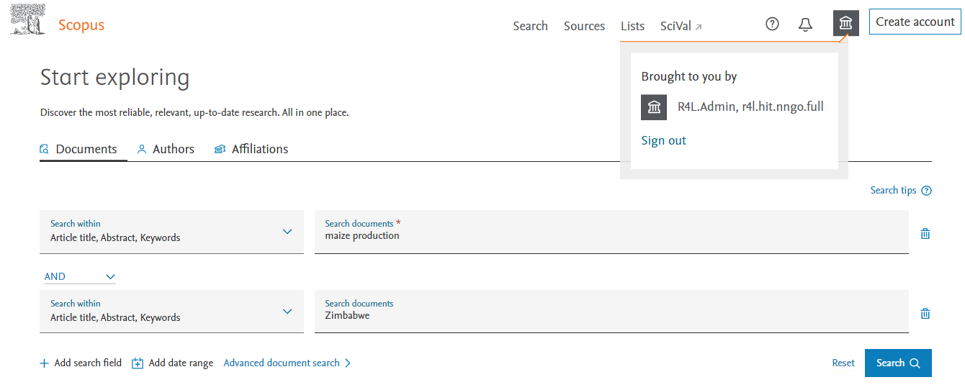
Búsqueda bibliográfica en Scopus
Scopus se puede utilizar para realizar una búsqueda bibliográfica sobre un tema de investigación.
Por ejemplo, este caso sobre una búsqueda de “maize production” [producción de maíz] específicamente en “Zimbabwe” [Zimbabue], en combinación con el operador booleano (AND) para incluir ambos términos en los resultados de la búsqueda.

Slide 31
Búsqueda con Límites en Scopus
La búsqueda también se puede limitar por rango de fecha, p. ej. “from 2015 to the present” [desde 2015 a la fecha]
Estas opciones para limitar ayudan a precisar la búsqueda reduciendo y ofreciendo el mejor resultado por relevancia basada en coincidencias.
Notes:
¡Importante! Todos los elementos que se muestran en los resultados de búsqueda de Scopus están disponibles para todas las instituciones inscritas de Research4Life.
Sin embargo, estas opciones de búsqueda ayudan a realizar una búsqueda exhaustiva de literatura bibliográfica sobre un tema.
Una vez que se recupera la lista de resultados, se puede acceder al texto completo de los artículos revisando las revistas enumeradas en la página de inicio de Contenidos del programa Research4Life.

Slide 32
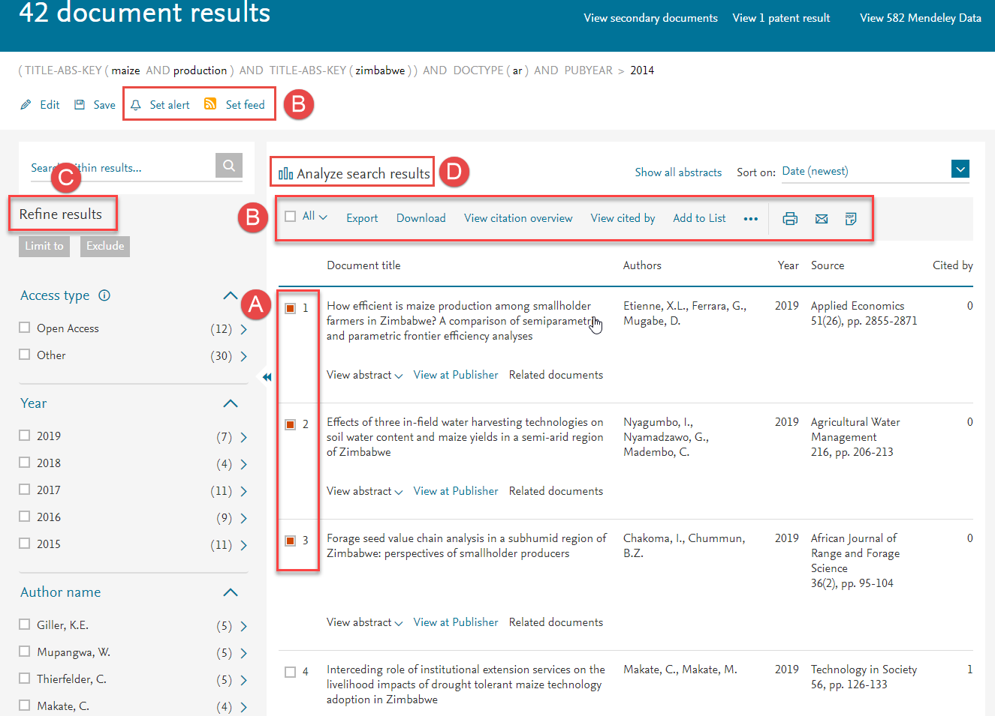
Exportar, envío por correo electrónico y guardar citas
El gráfico de la derecha muestra el resultado de la búsqueda anterior.
Si la casilla junto al título de cualquier elemento está marcada, se pueden realizar más acciones, como exportar los resultados.
Hacer clic en los enlaces relevantes sobre la lista de resultados para imprimir, guardar/descargar o enviar por correo electrónico los documentos seleccionados.
Exportar permite descargar elementos seleccionados para ser utilizados en software de manejo bibliográfico, tales como: Mendeley, RefWorks, EndNote y BibTeX.
Set alert [activar alertas] y Set feed [activar fuentes] ayuda a mantenerse actualizado sobre un tema de búsqueda.

Slide 33
Refinar y análisis de resultados
C. En la sección de refinar resultados del menú izquierdo se encuentran más opciones para filtrar los resultados.
Estas opciones incluyen nombre del autor, área temática, título de la fuente, afiliación, fuente de financiamiento, país/territorio entre otros.
D. Hacer clic en Analyze search results [analizar resultados de búsqueda] para obtener un análisis profundo del resultado de la búsqueda que identifica cualquier tendencia en el tema buscado.

Slide 34
Análisis de citas por autor
Scopus proporciona una serie de indicadores bibliométricos para investigadores e instituciones de investigación.
Los indicadores bibliográficos se utilizan para realizar análisis de citas con fines de evaluación de la investigación de los investigadores e instituciones de investigación correspondientes.
Usando a Peter Mason de la University of Zimbabwe [Universidad de Zimbabue] como ejemplo, ingresar el nombre y afiliación en la búsqueda de autor como se muestra en la siguiente diapositiva.

Slide 35
Ejemplo de búsqueda por autor
en Scopus
Los resultados de investigación muestran los siguientes indicadores bibliométricos toda vez que los autores permanecen afiliados a sus universidades o instituciones de investigación:
número de documentos que produjo el autor,
áreas temáticas en las que el autor trabajó,
coautores con los que trabajó, y
citas hechas y recibidas de su obra.

Slide 36
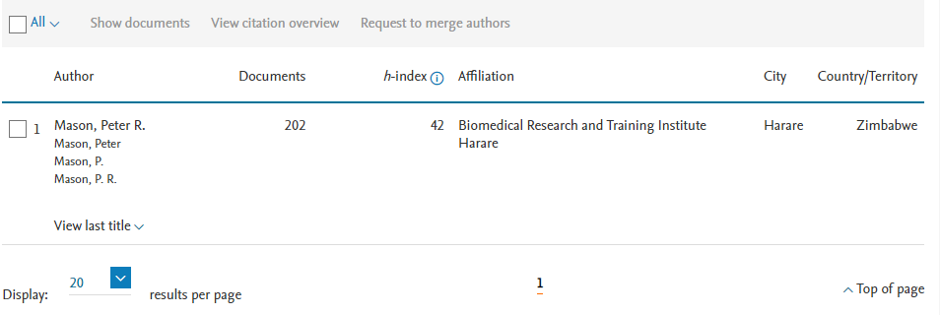
Ejemplo de múltiples registros
del mismo autor
En la búsqueda por autor, el nombre "Peter Mason" recupera algunos registros bajo el nombre de "Mason, Peter R" como el formato de nombre preferido.
El resultado también muestra el número de documentos indizados en Scopus para dicho autor.

Slide 37
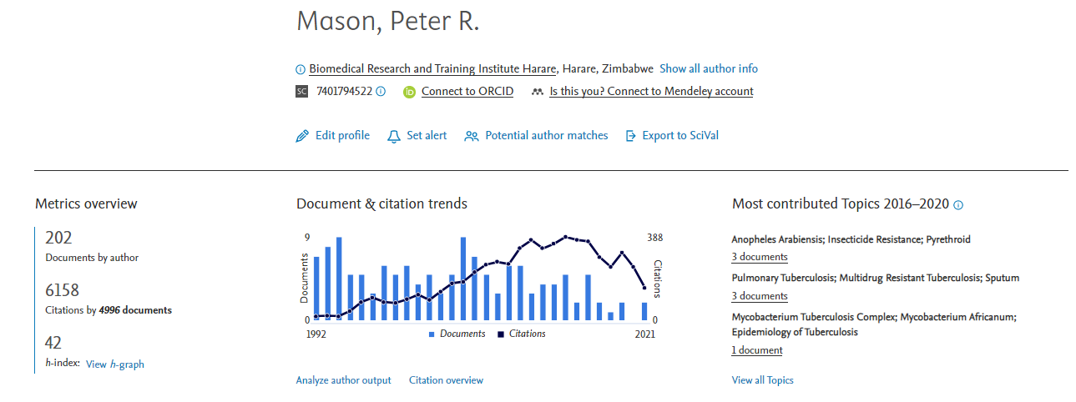
Detalles del autor en Scopus
Hacer clic en el nombre del autor preferido, Mason, Peter R., para abrir la página de detalles del autor.
Esta página presenta todos los indicadores bibliométricos disponibles en Scopus sobre el autor Peter R. Mason
El Author ID (número de identificación del autor) asignado por Scopus, es la manera en la que se identifica a cada autor cuyas obras están indizadas en Scopus.
Notes:
Es muy común encontrar más de una forma para registrar a un autor. Scopus puede fusionar estos registros bajo un nombre de autor único cuando dicho proceso es validado tanto por el autor o por la institución afiliada. Los Author ID son identificadores persistentes, como ORCID (https://orcid.org/), que distinguen a un autor de los demás y ayudan a los autores a compilar sus resultados con un número único.

Slide 38
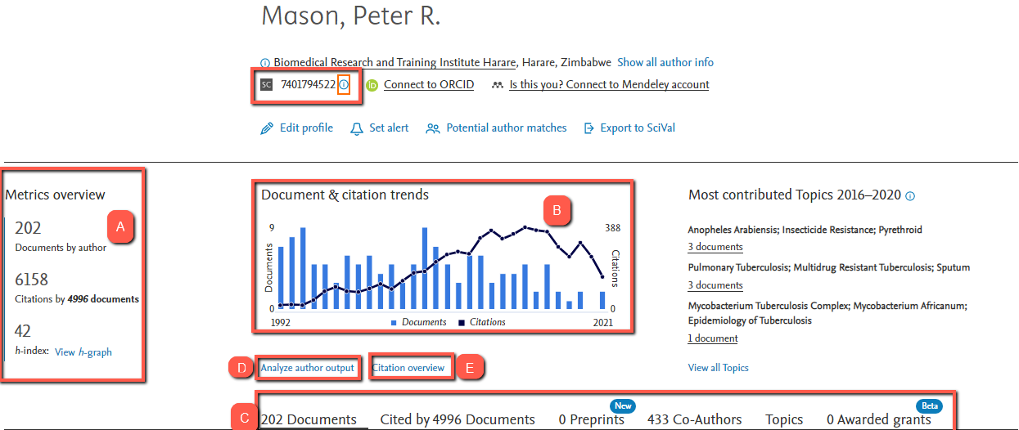
Detalles del autor en Scopus
Los documentos del autor, el total de citas recibidas y el índice h se enumeran de manera destacada en la página de detalles del autor.
El gráfico muestra las tendencias entre documentos y citas.
Muestra los enlaces sobre los detalles de los documentos, documentos de citas, pre-impresos, lista de coautoría, temas y financiamientos otorgados.
Hacer clic en Analyze author output [Análisis de la producción del autor] para acceder a más gráficos y detalles con diferentes indicadores bibliométricos sobre este autor.
View citation overview [ver panorama de citas] muestra una descripción general del número total de trabajos publicados en los últimos cinco años.
Notes:
Es muy común encontrar más de una forma para registrar a un autor. Scopus puede fusionar estos registros bajo un nombre de autor único cuando dicho proceso es validado tanto por el autor o por la institución afiliada. Los Author ID son identificadores persistentes, como ORCID (https://orcid.org/), que distinguen a un autor de los demás y ayudan a los autores a compilar sus resultados con un número único.

Slide 39
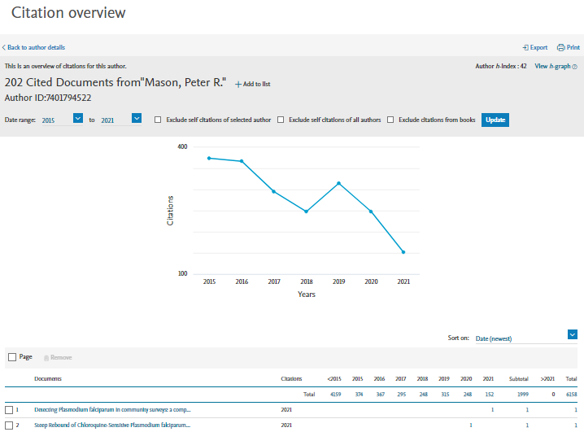
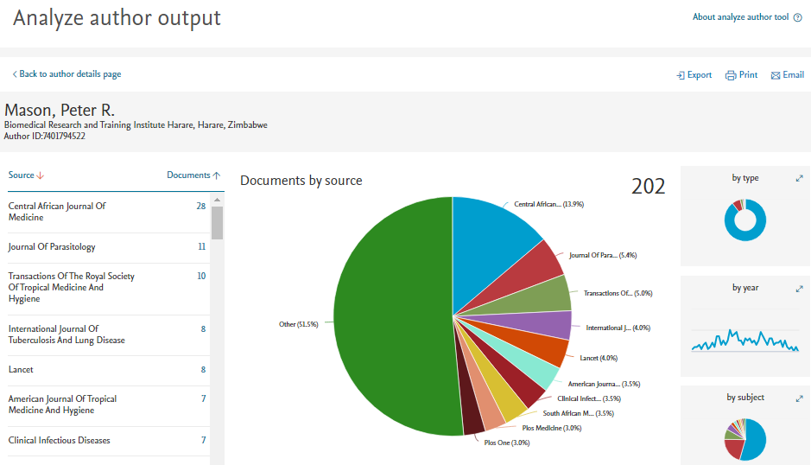
Análisis de la producción de un autor
La siguiente figura muestra gráficos y detalles con diferentes indicadores bibliométricos sobre el autor.
La siguiente figura muestra una descripción general del total de trabajos publicados sobre el autor .

Slide 40
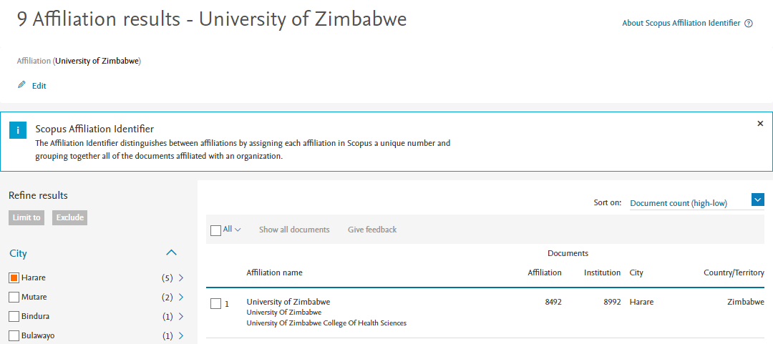
Análisis de citas por institución
La búsqueda por afiliación brinda una descripción general de la producción de publicaciones de una institución de investigación, incluyendo las áreas temáticas, instituciones colaboradoras y publicaciones en las que ha sido citada dicha institución.
El gráfico de la derecha muestra el resultado de buscar “University of Zimbabwe” [“Universidad de Zimbabue”] cuando se realiza la búsqueda por afiliación. Dicho resultado se puede delimitar a la ciudad de 'Harare' para recuperar la institución específica de interés.

Slide 41
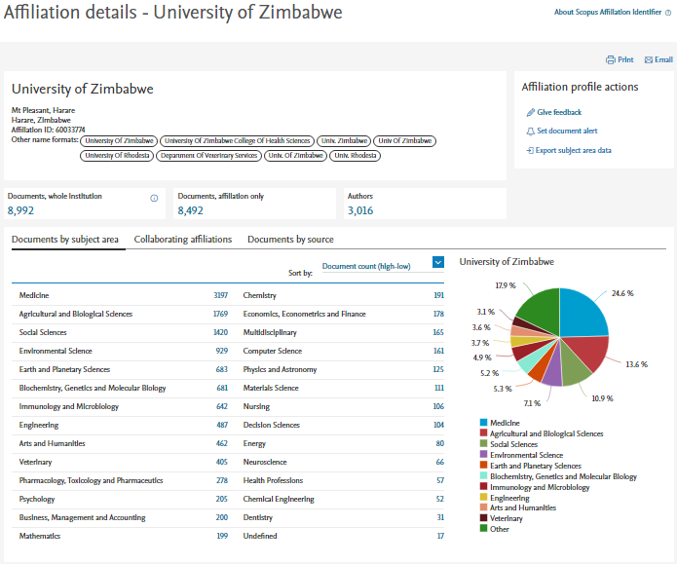
Detalles por afiliación en Scopus
El primero de los resultados menciona a la University of Zimbabwe [Universidad de Zimbabue]. Éste, cuenta con 8992 documentos publicados indizados en Scopus por 3016 autores en varias áreas temáticas como se muestra en el gráfico circular a la derecha de la pantalla.
Hacer clic en Collaborating affiliations [instituciones colaboradoras] para visualizar a las instituciones colaboradoras y los documentos producidos en colaboración.
Hacer clic en Documents by source [documentos por fuente] para ver los títulos de las publicaciones producidas por la University of Zimbabwe [Universidad de Zimbabue].

Slide 42
Síntesis
Dimensions, The Lens y Scopus ofrecen tanto el perfil general sobre la producción de un investigador como de la institución de investigación a la que este pertenece, basándose en una serie de indicadores bibliométricos.
Estos indicadores se visualizan a través de gráficos y tablas, y son fáciles de entender.
Además de los datos de publicación; Dimensions ofrece fácil acceso a información sobre financiamientos, patentes, ensayos clínicos y documentos de políticas relacionados, mientras que The Lens ofrece acceso especial a información sobre patentes. Estos se suman a la profundidad del análisis de impacto de la investigación realizada.
Los resultados obtenidos en Dimensions, The Lens y Scopus pueden ayudar a los usuarios a:
encontrar colaboradores en investigación, es decir, brindando información sobre con quién colaborar y en qué tema,
prepararse para la evaluación de la investigación de un investigador o institución de investigación,
desarrollar una política basada en los datos presentados.
Consulte la presentación "Evaluación de la investigación y bibliometría" para obtener más información sobre el análisis del impacto de la investigación.

Slide 43
Recursos adicionales
Dimensions. 2018. Dimensions Free| 2-minute introduction [en línea]. [Consultado el 21 de septiembre de 2022]. https://www.youtube.com/watch?v=2IKbRm5cgTw&feature=youtu.be
Dimensions. 2022. Resources. En: Dimensions [en línea]. [Consultado el 21 de agosto de 2022]. https://www.dimensions.ai/resource-type/videos/
Elsevier. 2022a. Scopus content. En: Elsevier [en línea]. [Consultado el 26 de septiembre de 2022]. https://www.elsevier.com/solutions/scopus/how-scopus-works/content
Elsevier. 2020b. Scopus Training Videos [en línea]. [Consultado el 26 de septiembre de 2022]. https://www.youtube.com/playlist?list=PLmFEGsa7e9nG8nvIpVld6xc6-G9gH9Uxb
Lens.org. 2022a. Scholarly Data Set. In: Scholarly Works: Search & Analysis [en línea]. [Consultado el 26 de septiembre de 2022] https://www.lens.org/lens/search/scholar/structured
Lens.org. 2022b. Patent Data Set. In: Patents: Search & Analysis [en línea]. [Consultado el 26 de septiembre de 2022]. https://www.lens.org/lens/search/patent/structured
Research4Life. 2019. Dimensions, now available via Research4Life [en línea]. [Consultado el 26 de septiembre de 2022]. https://youtu.be/c5LsUIn6RwM
Research4Life. 2021. The Lens webinar. In Research4Life [en línea]. [Consultado el 26 de septiembre de 2022]. https://youtu.be/O0Q_cPv_0iA

Slide 44
Le invitamos a:
Visitarnos en https://www.research4life.org/es/
Comunicarse con nosotros por r4l@research4life.org
Descubrir otros materiales didácticos [https://www.research4life.org/es/training/]
Suscribirse al boletín de Research4Life [https://www.research4life.org/es/newsletter/]
Ver los videos de Research4Life [https://bit.ly/2w3CU5C]
Seguirnos en Twitter @r4lpartnership y Facebook @R4Lpartnership

Slide 45
Para mayor información sobre Research4Life
http://www.research4life.org/es/
r4l@research4life.org
Research4Life es una colaboración público-privada de cinco colecciones:

